Slide 1
Για εξάσκηση…
Σελίδα 82:
5
Σελίδα 88-89:
1β,
2, 5, 6, 7

Slide 2
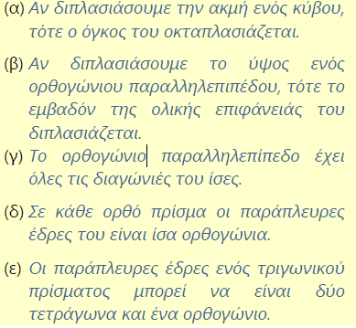
Άσκηση 5/Σελ. 82

Slide 3
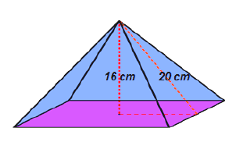
Άσκηση 1β /Σελ. 88

Slide 4
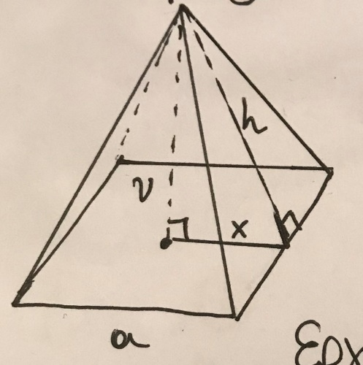
Άσκηση 2 /Σελ. 88
ή

Slide 5
Άσκηση 5 /Σελ. 89

Slide 6
Άσκηση 6 /Σελ. 89

Slide 7
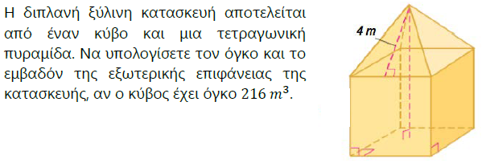
Άσκηση 7 /Σελ. 89

Slide 8
Άσκηση 7 /Σελ. 89

